Slide 1
Фізичний, психічний , соціальний і духовний розвиток особистості та реалізація творчого потенціалу учнів

Slide 2
Поняття соціальної і здоров’язбережувальної компетентності
Соціальна і здоров’язбережувальна компетентність – це здатність людини планувати і реалізовувати свою життєдіяльність у спосіб, сприятливий для здоров’я і безпеки самої людини та її соціального оточення.
Здоров’язбережувальна компетентність набувається через формування сприятливих для здоров’я, безпеки і соціальної інтеграції знань, умінь, ставлень (психологічних установок, принципів, цінностей, вірувань, прагнень). Розвиток здоров’язбережувальної компетентності у сучасному світі дедалі частіше відбувається шляхом впровадження превентивної освіти на засадах розвитку життєвих навичок.

Slide 3
Складові соціальної і здоров’язбережувальної компетентності
Важливими складовими здоров’язбережувальної компетентності є сприятливі для здоров’я спеціальні та психосоціальні компетенції (життєві навички).
До психосоціальних компетенцій (життєвих навичок) належать: позитивна самооцінка, самоконтроль, керування стресами, мотивація успіху і гартування волі, аналіз проблем і прийняття зважених рішень, критичне і творче мислення, ефективне спілкування, співчуття, розв’язання конфліктів, протистояння негативним соціальним впливам тощо.
До спеціальних компетенцій належать: санітарно-гігієнічні навички, раціональне харчування, рухова активність, загартування, організація режиму праці та відпочинку, надання першої допомоги тощо

Slide 4


Slide 5


Slide 6
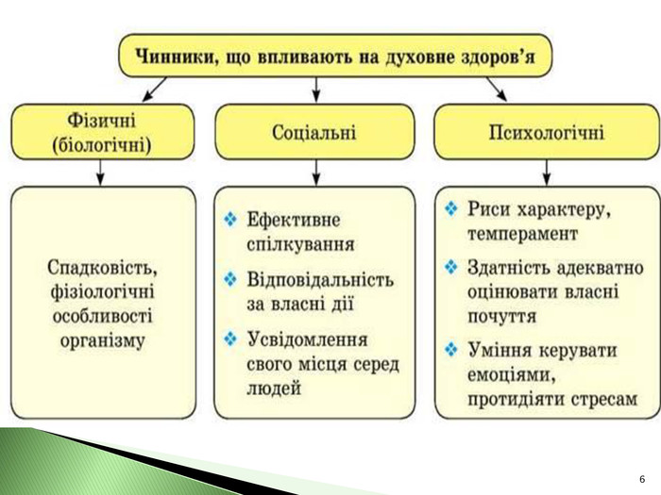

Slide 7


Slide 8


Slide 9
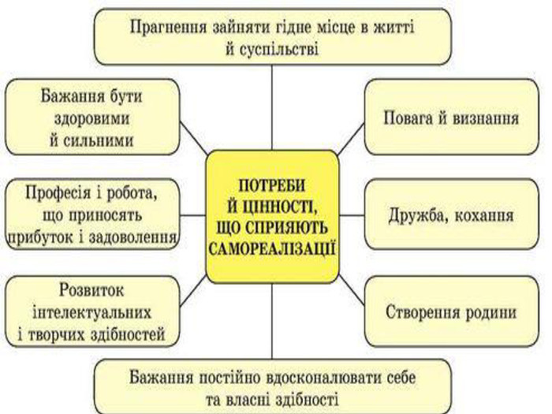

Slide 10


Slide 11


Slide 12


Slide 13
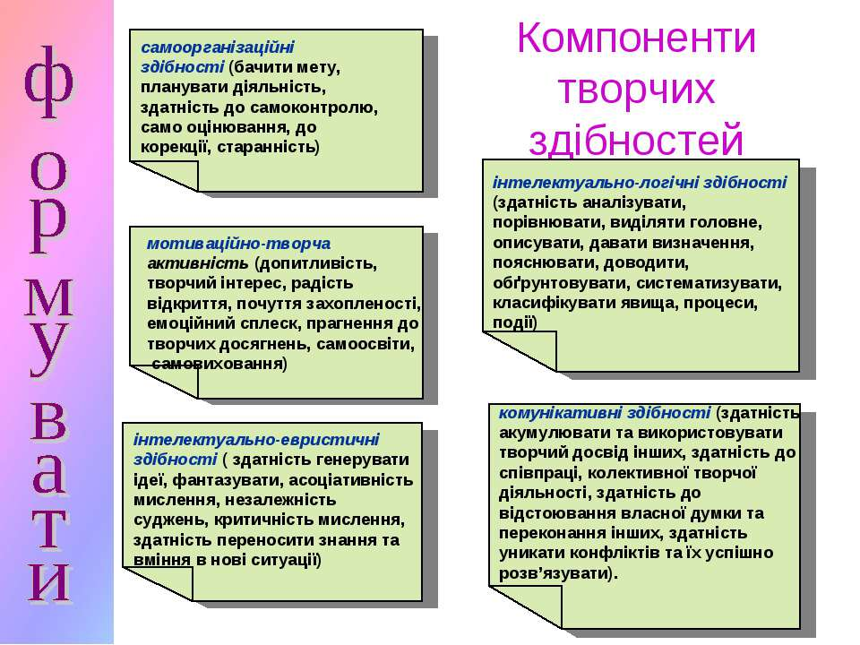

Slide 14
